Slide 1

MATLAB
在教学中的应用

Slide 2

MATLAB简介
MATLAB是MATrix LABoratory 的缩写，是由美国MathWorks公司开发的工程计算软件，迄今MATLAB已推出了6.5版. 1984年MathWorks公司正式将MATLAB推向市场，从这时起，MATLAB的内核采用C语言编写，而且除原有的数值计算能力外，还新增了数据图视功能.在国际学术界，MATLAB已经被确认为准确、可靠的科学计算标准软件.在设计研究单位和工业部门，MATLAB被认作进行高效研究、开发的首选软件工具.

Slide 3
MATLAB的功能
MATLAB产品组是从支持概念设计、算法开发、建模仿真，
到实时实现的集成环境，可用来进行：
数据分析
数值与符号计算
工程与科学绘图
控制系统设计
数字图像信号处理
建模、仿真、原型开发
财务工程、应用开发、图形用户界面设计
功能强大

Slide 4
MATLAB语言特点
编程效率高，允许用数学的语言来编写程序
用户使用方便，把程序的编辑、编译、连接和执行融为一体
高效方便的矩阵和数组运算
语句简单，内涵丰富
扩充能力强，交互性，开放性
方便的绘图功能
该软件由c语言编写，移植性好
语言简洁

Slide 5

MATLAB的环境
菜单项；
工具栏；
【Command Window】命令窗口；
【Launch Pad】分类帮助窗口；
【Workspace】工作区窗口；
【Command History】指令历史记录窗口；
【Current Directory】当前目录选择窗口；

Slide 6

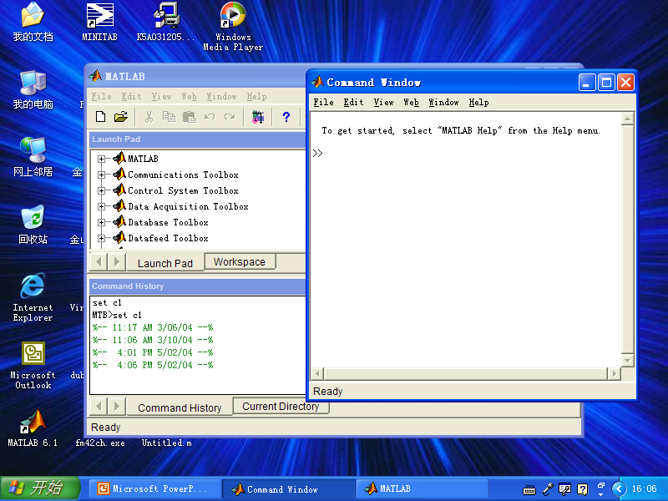
MATLAB操作窗口
双击桌面快捷键，启动软件。
接受命令的窗口

Slide 7
M文件的编写与应用
MATLAB的M文件就是用户把要实现的命令写在
一个以m作为文件扩展名的文件中，然后由MATLAB
系统进行解释，运行出结果。即为实现某种功能的命
令集。从而使得MATLAB具有强大的可开发性与可扩
展性。
MATLAB是由C语言开发而成，因此，M文件的
语法规则与C语言几乎完全一样。
M文件可在命令窗口直接调用，只需键入文件名。

Slide 8
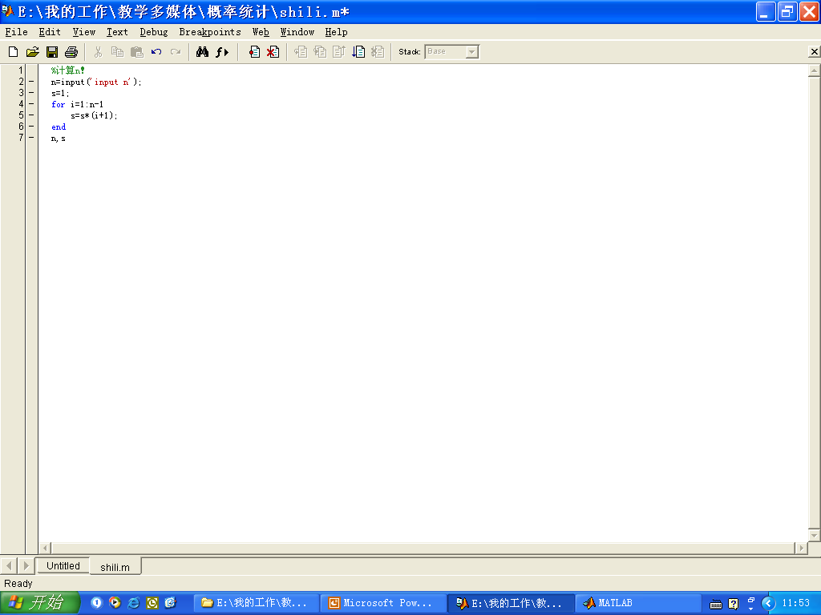
不在命令窗口显示结果

Slide 9
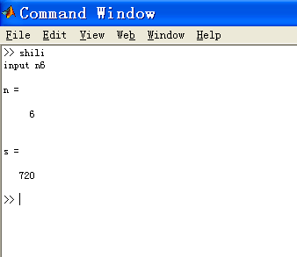
调用M文件shili.m

Slide 10
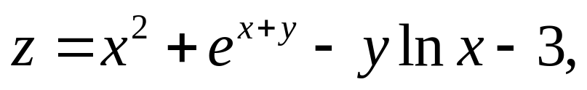
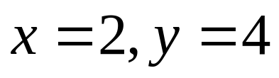
MATLAB在《微积分》中的应用
1、求函数值
例1 在命令窗口中键入表达式
并求 时的函数值。
>> x=2,y=4
>>z=x^2+exp(x+y)-y*log(x)-3
命令窗口显示结果：
x = 2
y = 4
z = 401.6562

Slide 11
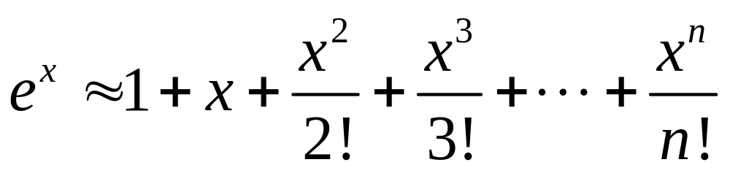
例2 用循环语句编写M文件计算e^{x}的值，其中x,n为输入
变量，e^{x}的近似表达式为
function y=e(x,n)
y=1;s=1;
for i=1:n
s=s*i;
y=y+x^i/s;
end
y
调用函数
M文件
>> y=e(1,100)
ans =
y
y =
2.7183

Slide 12
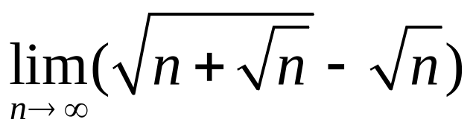
MATLAB在《微积分》中的应用
2、求极限
例3 求极限
LIMIT Limit of an expression.
LIMIT(F,x,a) takes the limit of the symbolic expression F as x -> a.
LIMIT(F,x,a,'right') or LIMIT(F,x,a,'left') specify the direction of a one-sided limit.
定义符号变量
>> syms n;
>>limit(sqrt(n+sqrt(n))-sqrt(n),n,inf)
ans = 1/2

Slide 13
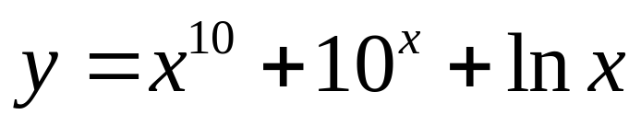

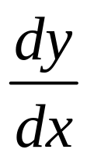
MATLAB在《微积分》中的应用
3、求导数
例4 设
，求
定义X为符号变量
>> syms x
>> y=10^x+x^10+log(x)
y =
x^10+10^x+log(x)
>> diff(y)
求
Difference：差分
Differential：微分的
ans =
10*x^9+10^x*log(10)+1/x

Slide 14
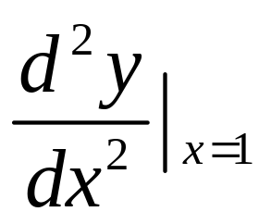
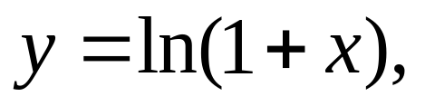
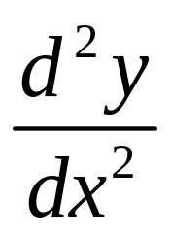
例5 设
求
>> syms x;
>> y=log(1+x);
>> a=diff(y,x,2)
a =
-1/(1+x)^2
>> x=1;eval(a)
ans =
-0.2500
求
求
将符号表达式
转换成数值表达式

Slide 15
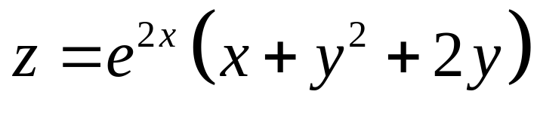
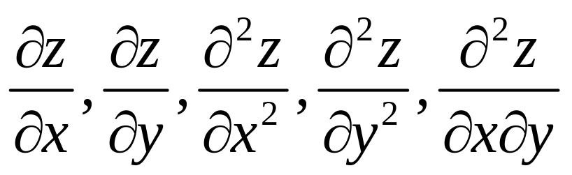
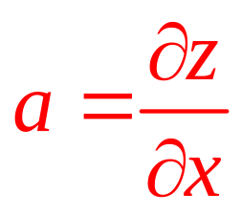
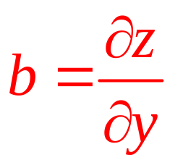
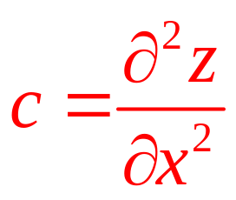
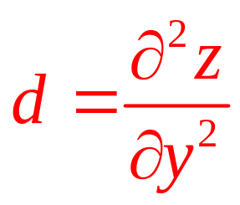
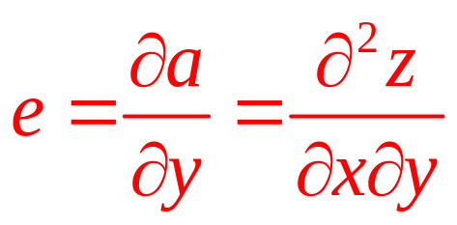
例6 设
，求
>> syms x y;
z=exp(2*x)*(x+y^2+2*y);
a=diff(z,x)
b=diff(z,y)
c=diff(z,x,2)
d=diff(z,y,2)
e=diff(a,y)

Slide 16
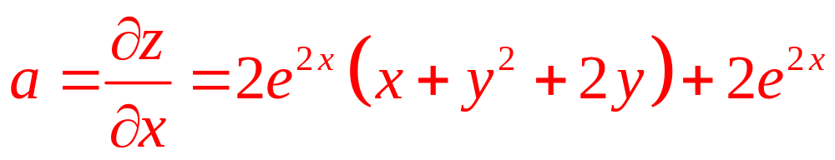
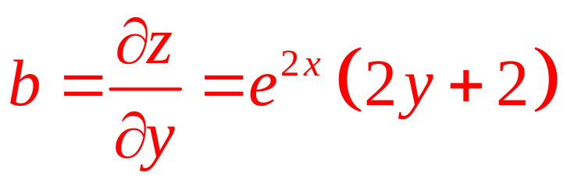
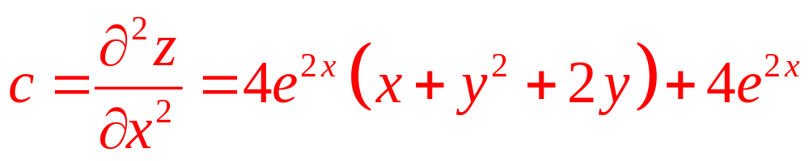
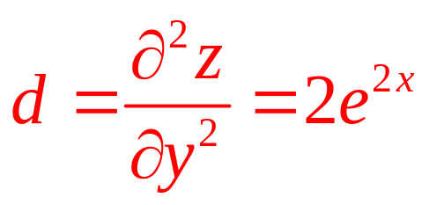
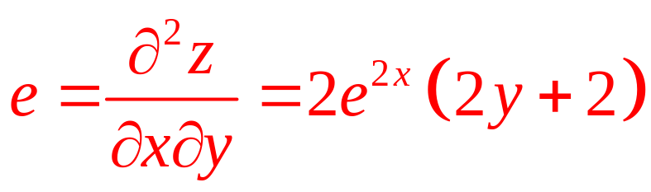
a =2*exp(2*x)*(x+y^2+2*y)+exp(2*x)
b =exp(2*x)*(2*y+2)
c =4*exp(2*x)*(x+y^2+2*y)+4*exp(2*x)
d =2*exp(2*x) e =2*exp(2*x)*(2*y+2)

Slide 17
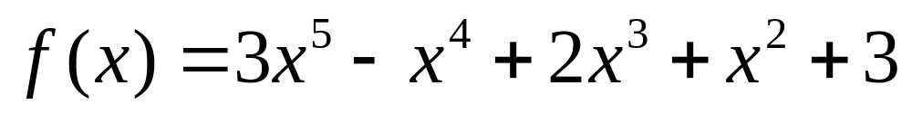
MATLAB在《微积分》中的应用
4、求极值和零点
例7 已知
，求
（1）函数的零点；（2）函数在[-1，2]上的最小值
>> fzero('3*x^5-x^4+2*x^3+x^2+3',0)
命令函数
函数
起始点
ans = -0.8952
>> fminbnd('3*x^5-x^4+2*x^3+x^2+3',-1,2)
ans = -1.1791e-005

Slide 18
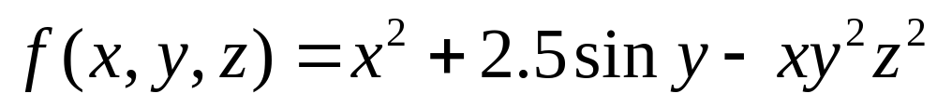
MATLAB在《微积分》中的应用
4、求极值和零点
例8 已知
，求
函数在点（1，-1，0）附近的最小值
>> [X,FVAL]= FMINSEARCH('x(1)^2+2.5*sin(x(2))-
x(3)*x(1)*x(2)^2',[1 -1 0])
X = 0.0010 -1.5708 0.0008
FVAL =-2.5000

Slide 19
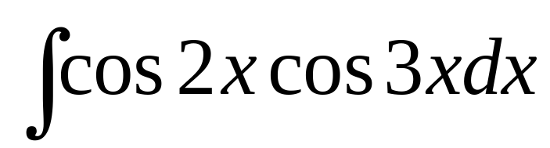
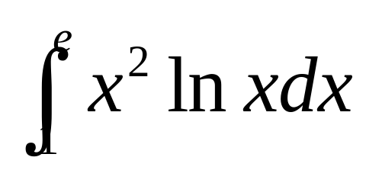
MATLAB在《微积分》中的应用
5、求积分
例9 求不定积分
>> int(cos(2*x)*cos(3*x))
Integrate：积分
ans =1/2*sin(x)+1/10*sin(5*x)
例10 求定积分
>> x=1:0.01:exp(1);
>> y=x.^2.*log(x);
>> trapz(x,y)
ans = 4.5137
>> eval(int(x^2*log(x),1,exp(1)))
ans = 4.5746

Slide 20
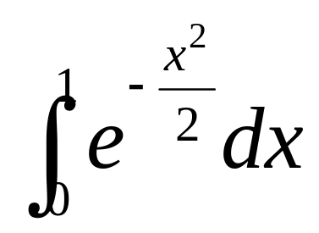
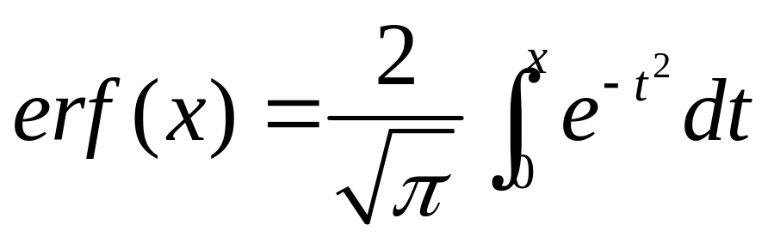
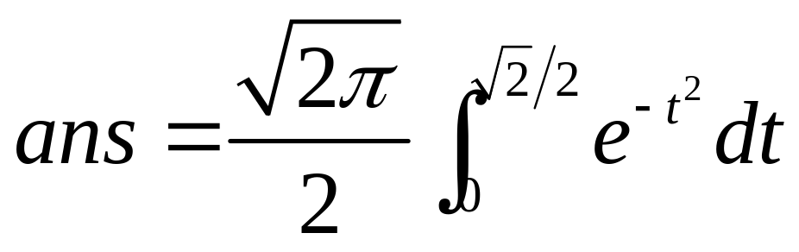
例10 求定积分
>> int(exp(-x^2/2),0,1)
ans =
1/2*erf(1/2*2^(1/2))*2^(1/2)*pi^(1/2)
>> x=0:0.01:1;
y=exp(-x.^2/2);
trapz(x,y)
ans = 0.8556
>> y='exp(-x.^2/2)';
>> quadl(y,0,1)
ans = 0.8556
梯形法数值积分
变步长数值积分

Slide 21
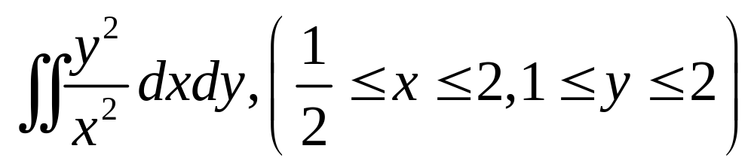
MATLAB在《微积分》中的应用
5、求积分
例11 求二重积分
>> syms x y;
>> f=y^2/x^2;
>> int(int(f,x,1/2,2),y,1,2)
ans =7/2
>> f='(y.^2)./(x.^2)';
>> dblquad(f,1/2,2,1,2)
ans = 3.5000
符号积分
数值计算

Slide 22
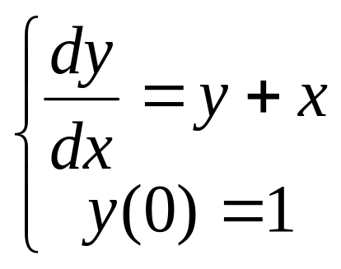
MATLAB在《微积分》中的应用
6、解微分方程
例12 计算初值问题：
>> dsolve('Dy=x+y','y(0)=1','x')
ans =-x-1+2*exp(x)
一定要大写

Slide 23
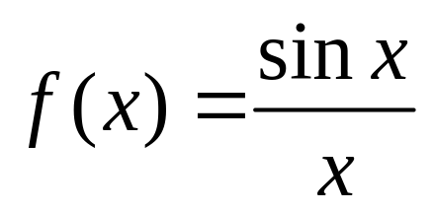
MATLAB在《微积分》中的应用
7、级数问题
例13 求函数 的泰勒展开式，并计算该
函数在x=3.42时的近似值。
>> syms x;
>> taylor(sin(x)/x,x,10)
>> x=3.42;
>> eval(ans)
ans = -0.0753
ans =
1-1/6*x^2+1/120*x^4-1/5040*x^6+1/362880*x^8

Slide 24
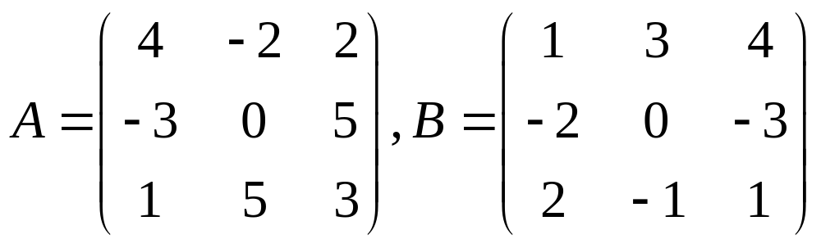
MATLAB在《线性代数》中的应用
1、矩阵的基本运算
例1 已知
>> a=[4 -2 2;-3 0 5;1 5 3];
b=[1 3 4;-2 0 -3;2 -1 1];
>> a*b
12 10 24
7 -14 -7
-3 0 -8
ans =
=AB

Slide 25
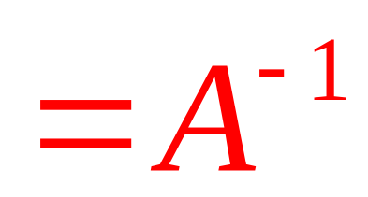
MATLAB在《线性代数》中的应用
1、矩阵的基本运算
例1 已知
>> inv(a)
ans =
0.1582 -0.1013 0.0633
-0.0886 -0.0633 0.1646
0.0949 0.1392 0.0380

Slide 26
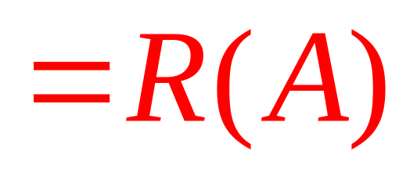
MATLAB在《线性代数》中的应用
1、矩阵的基本运算
例1 已知
>> rank(a)
ans =
3

Slide 27
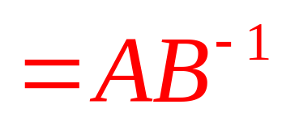
MATLAB在《线性代数》中的应用
1、矩阵的基本运算
例1 已知
>> a/b
ans =
0 0 2.0000
-2.7143 -8.0000 -8.1429
2.4286 3.0000 2.2857

Slide 28
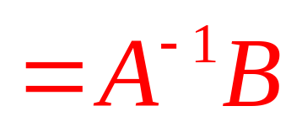
MATLAB在《线性代数》中的应用
1、矩阵的基本运算
例1 已知
>> a\b
ans =
0.4873 0.4114 1.0000
0.3671 -0.4304 0
-0.1076 0.2468 0

Slide 29
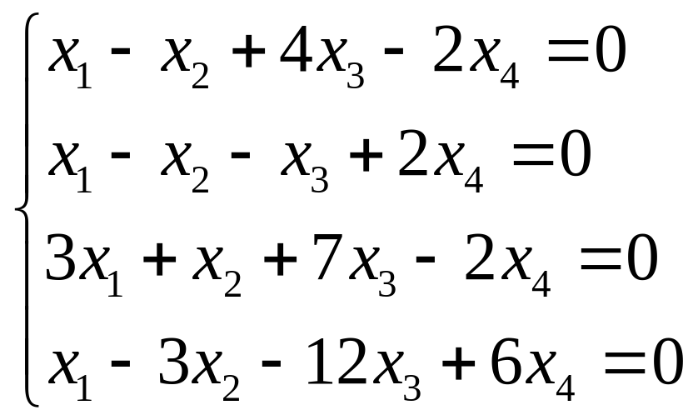
MATLAB在《线性代数》中的应用
2、解线性方程组
>> a=[1 -1 4 -2;1 -1 -1 2;3 1 7 -2;1 -3 -12 6];
>> rref(a)
将矩阵A化为最简阶梯形
1 0 0 0
0 1 0 0
0 0 1 0
0 0 0 1
RREF Reduced row
echelon form
ans =
R（A）=4=n；
所以方程组只有零解。

Slide 30
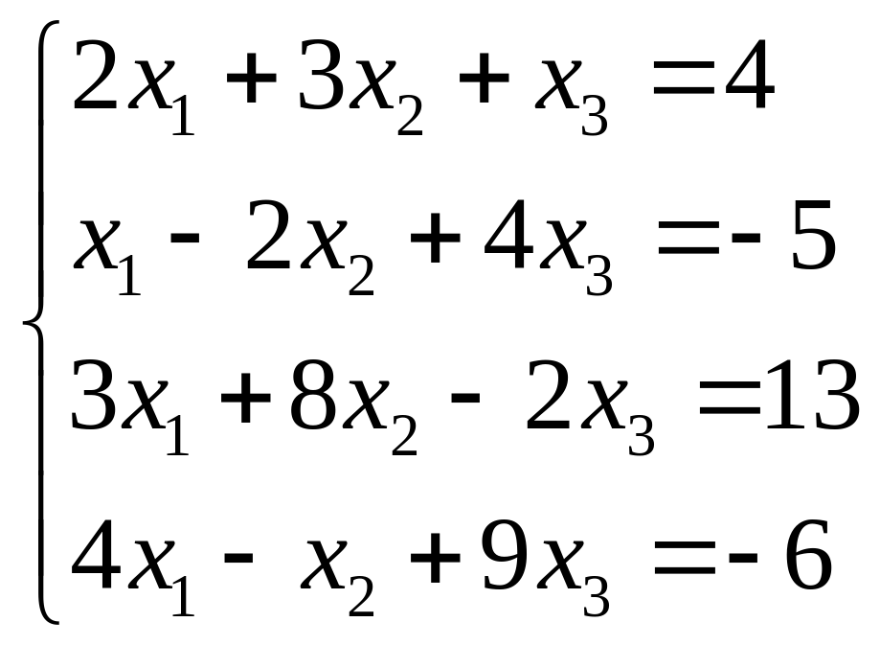
MATLAB在《线性代数》中的应用
2、解线性方程组

Slide 31
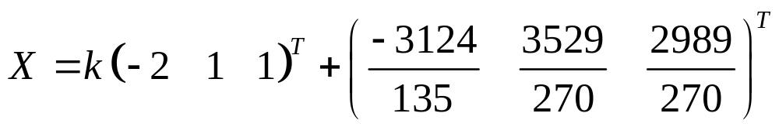
>> a=[2 3 1;1 -2 4;3 8 -2;4 -1 9];
>> b=[4;-5;13;-6];
>> c=null(a,'r')
c =
-2
1
1
>> [l u]=lu(a);
>> x0=u\(l\b)
x0 =
-3124/135
3529/270
2989/270
求齐次方程组
的基础解系
求非齐次方程组
的一个特解
所以方程组的一般解为

Slide 32
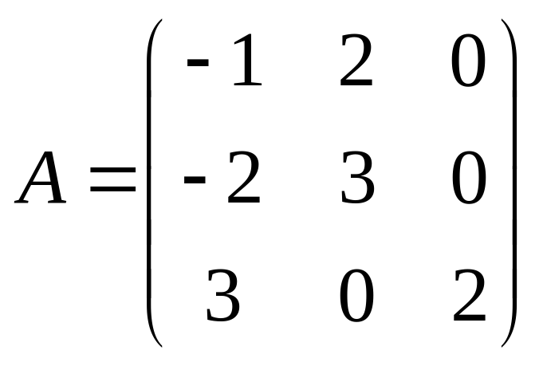
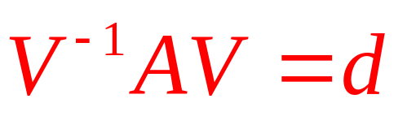
3、将矩阵对角化
>> a=[-1 2 0;-2 3 0;3 0 2];
>> [v,d]=eig(a)
v = 0 379/1257 379/1257
0 379/1257 379/1257
1 -379/419 -379/419
d =2 0 0
0 1 0
0 0 1
A的特征值为2，1，1

Slide 33
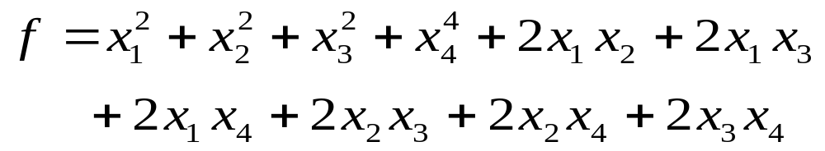
4、用正交变换化二次型为标准形
>> a=[1 1 1 1
1 1 1 1
1 1 1 1
1 1 1 1];
>> format
>> [u t]=schur(a)
u =0.0846 0.4928 0.7071 0.5000
0.0846 0.4928 -0.7071 0.5000
-0.7815 -0.3732 0 0.5000
0.6124 -0.6124 0 0.5000
t = -0.0000 0 0 0
0 -0.0000 0 0
0 0 0 0
0 0 0 4.0000

Slide 34
>> a=[1 1 1 1；1 1 1 1；1 1 1 1；1 1 1 1];
format rat
[u t]=schur(a)
FORMAT RAT Approximation
by ratio of small integers.
u = 596/7049 1095/2222 985/1393 1/2
596/7049 1095/2222 -985/1393 1/2
-1198/1533 -789/2114 0 1/2
1079/1762 -1079/1762 0 1/2
t = * 0 0 0
0 * 0 0 “*”表示
0 0 0 0 近似于零
0 0 0 4

Slide 35
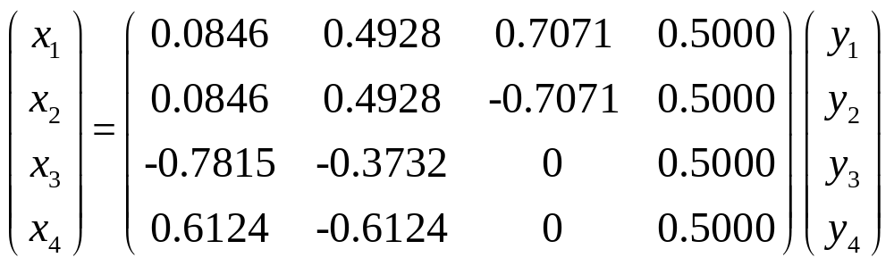
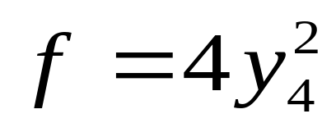
4、用正交变换化二次型为标准形
结论：作正交变换
则有

Slide 36

再见

